Slide 1
Mathematik 7 Abels

Slide 2
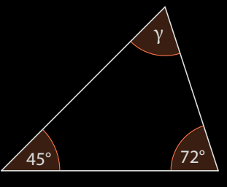
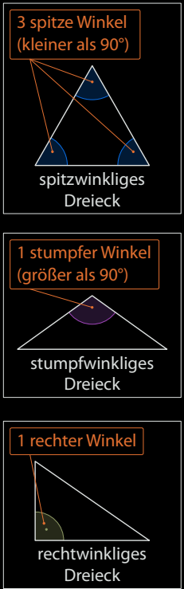
Bestimme den fehlenden Winkel.
Wie nennt man folgende Dreiecke?
???
???
???

Slide 3
Symmetrische Dreiecke

Slide 4

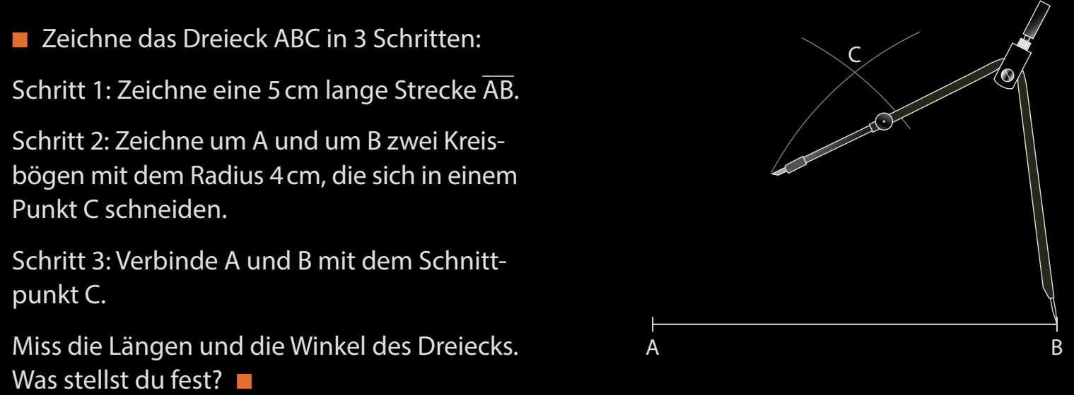
Schon fertig? Wiederhole das Gleiche mit $\overline{AB}=4 cm$.

Slide 5
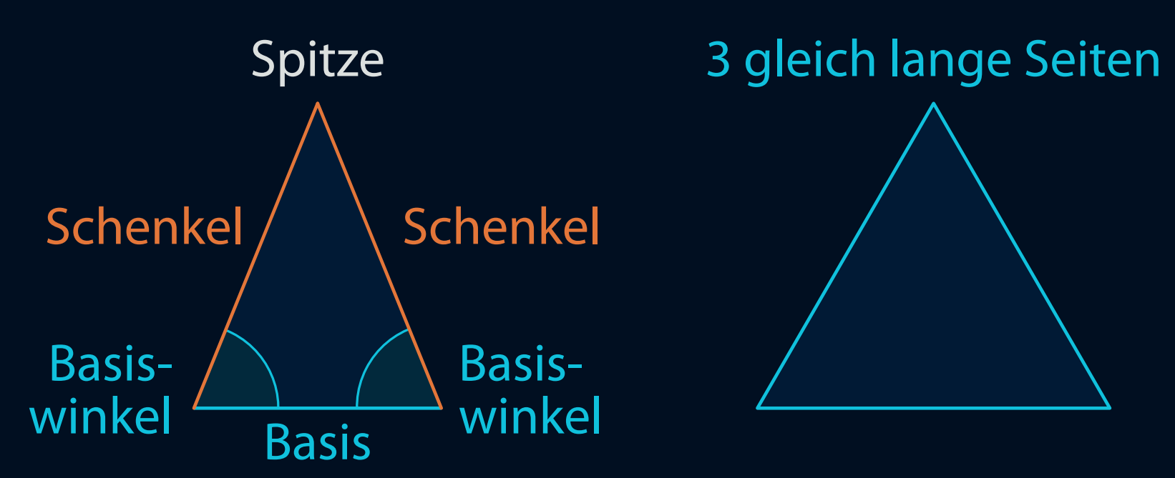


Symmetrische Dreiecke
Gleichschenkliges Dreieck Gleichseitiges Dreieck
$$α=β$$
$$α=β=γ=60°$$

Slide 6
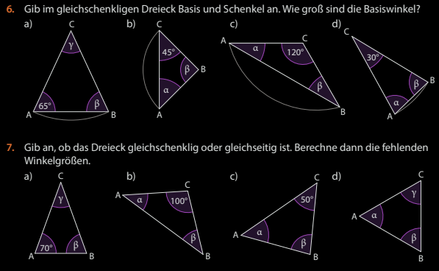
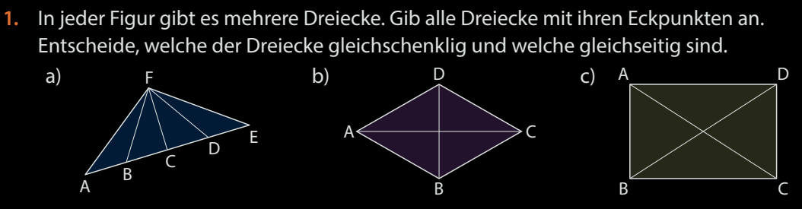
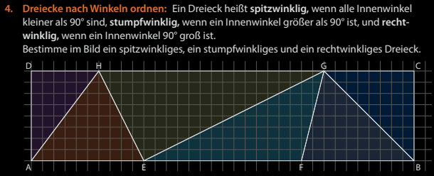

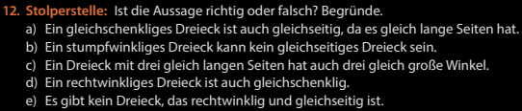
Fun78-81

Slide 7
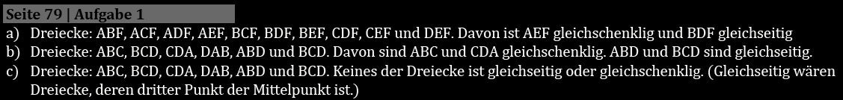
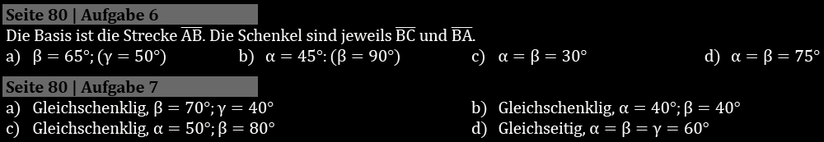

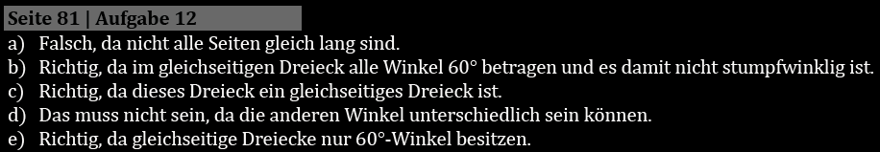
Fun78-81

Slide 8
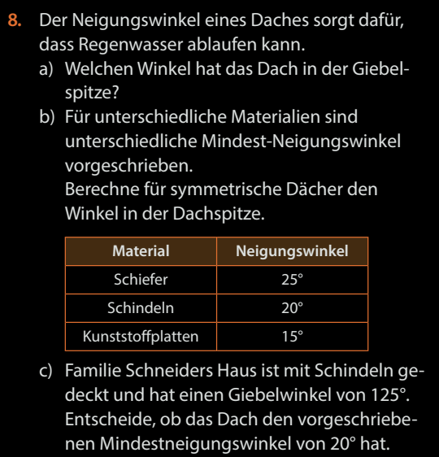
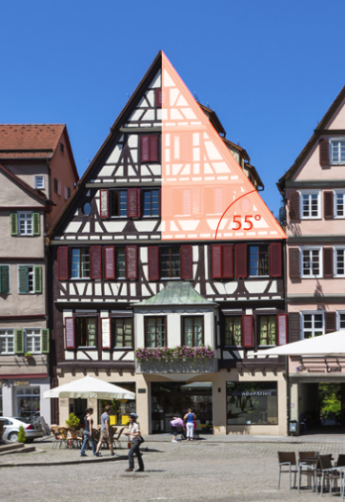
Fun81

Slide 9
Einzelarbeit | Partnerarbeit | Gruppenarbeit | Think - Pair |  | Pair - Share
Think – Pair - Share |  | Leichte Aufgabe |  | Mittlere Aufgabe |  | Schwere Aufgabe

